Slide 1


UBND PHƯỜNG HƯNG ĐẠO
TRƯỜNG TIỂU HỌC ĐA PHÚC
Môn : Tiếng Việt
Bài 3: C c (Tiết 2)
Giáo viên thực hiện:Bùi Thị Hà Mai
$́$

Slide 2
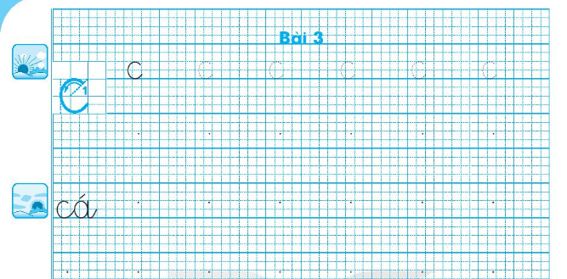

Slide 3
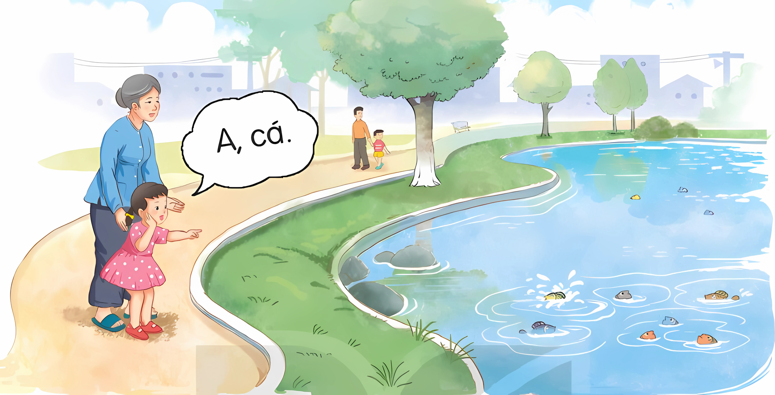
Đọc
4

Slide 4
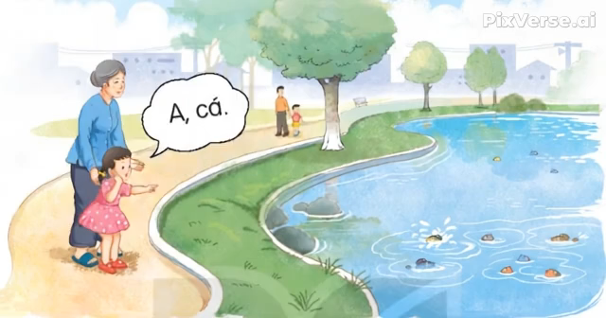


Slide 5
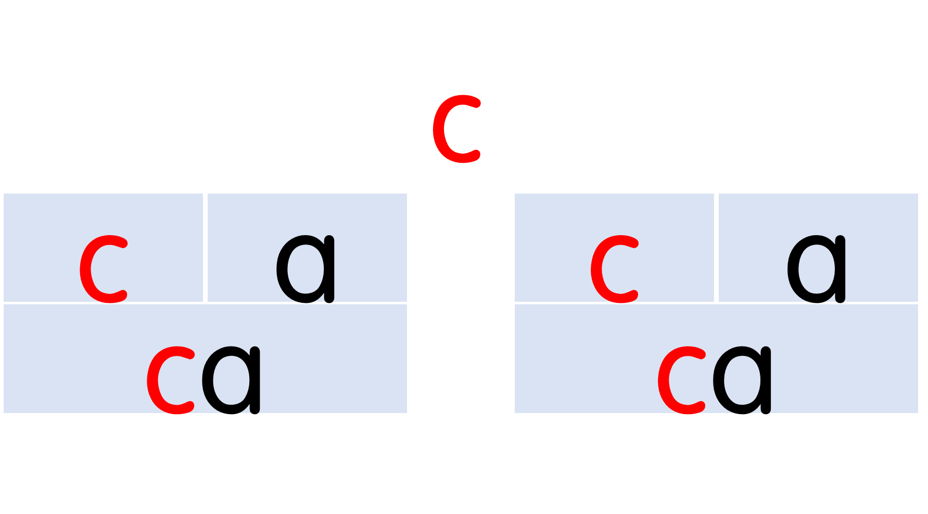
A, cá.
Notes:
Bài giảng thiết kế bởi: Hương Thảo – zalo 0972115126

Slide 6
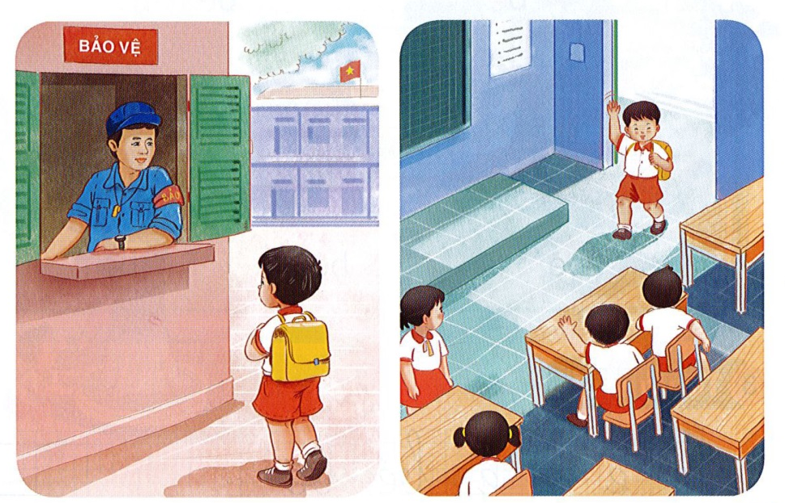
Nói
5
Chào hỏi
Notes:
Bài giảng thiết kế bởi: Hương Thảo – zalo 0972115126

Slide 7

Nói
5
Chào hỏi
Notes:
Bài giảng thiết kế bởi: Hương Thảo – zalo 0972115126

Slide 8
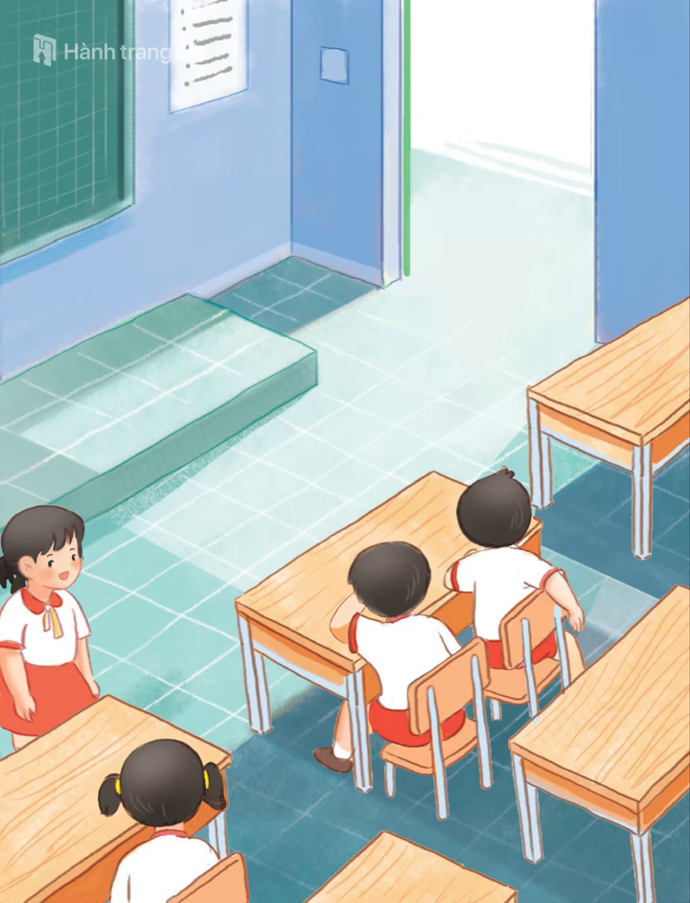
Nói
5
Chào hỏi
Notes:
Bài giảng thiết kế bởi: Hương Thảo – zalo 0972115126

Slide 9





Slide 10













Hương Thảo
0972.115.126
huongthaogadt03@gmail.com

Slide 11
Có tất cả bao nhiêu âm c?
c
k
g
h
u
b
d
a
i
ô
c
m
Notes:
Bấm bông hoa quay lại

Slide 12
Những tiếng nào chứa dấu sắc?
1
2
3
4
5
bố
cá
bi
bé
bà

